Slide 1
Самоходный кормосмеситель-раздатчик отечественного производства

Slide 2
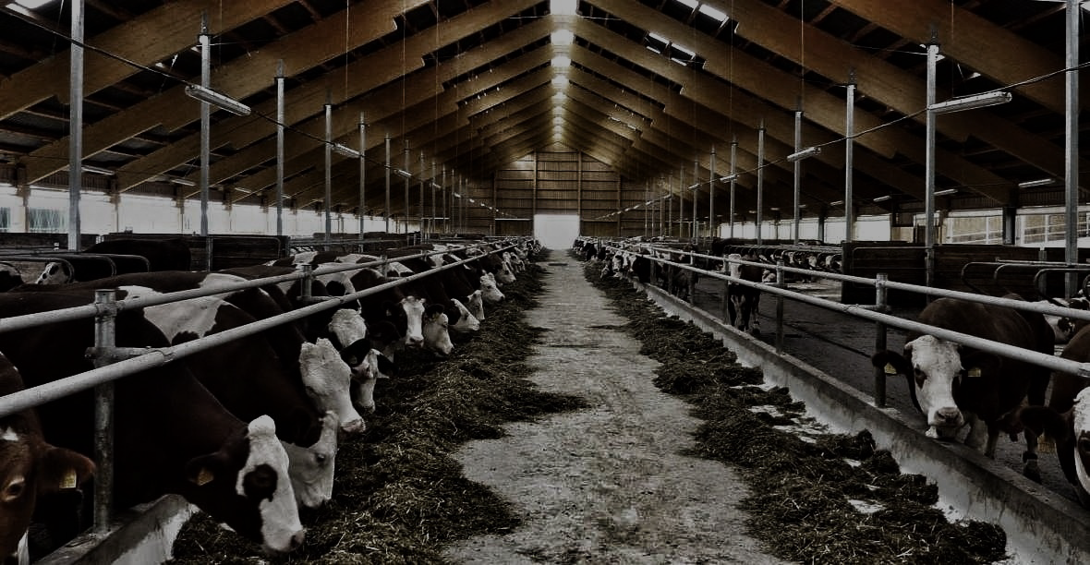
Каждый день на территории России необходимо кормить около 20 млн. голов КРС

Slide 3
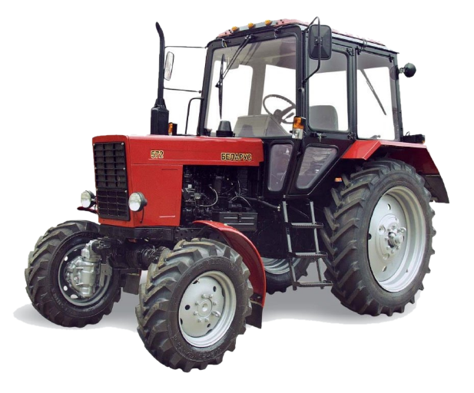
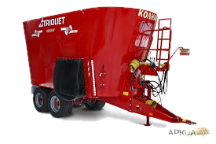




Проблема и ее влияние
+
15 млн. рублей
х75

Slide 4
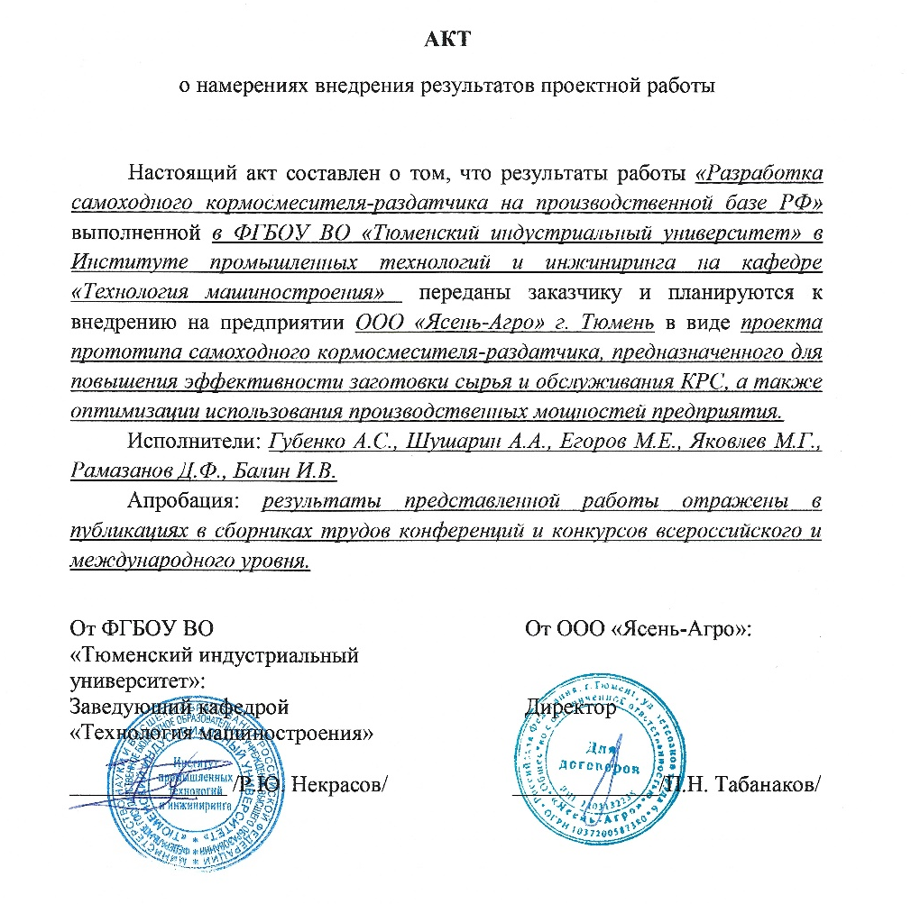
Customer Development
Сколько техники и людей занято во время переработки и раздачи комбикорма?
Сколько часов на это уходит?
Какую сумму готовы потратить денег на повышение эффективности своего производства?
Устроит ли цена нашего продукта?

Slide 5
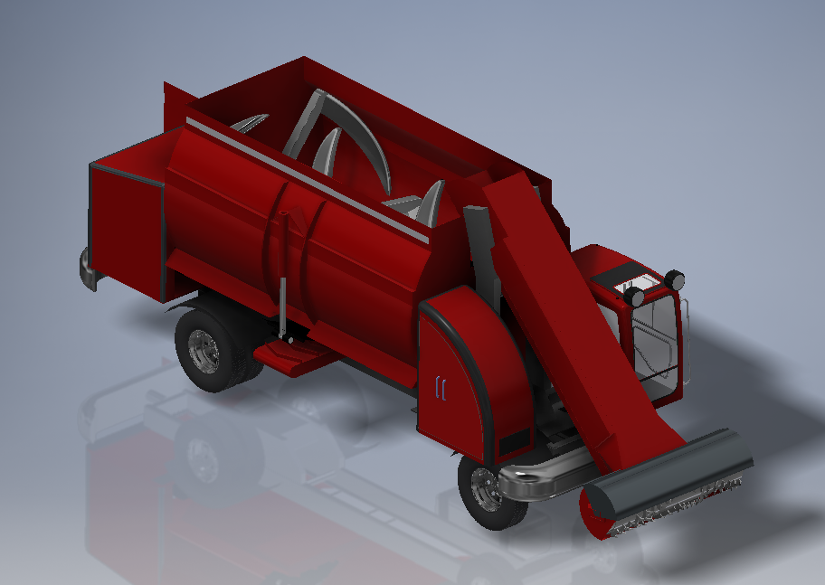


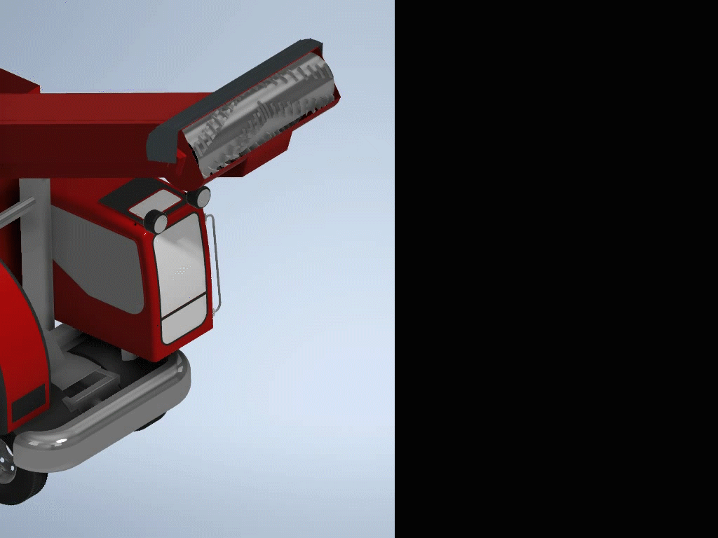
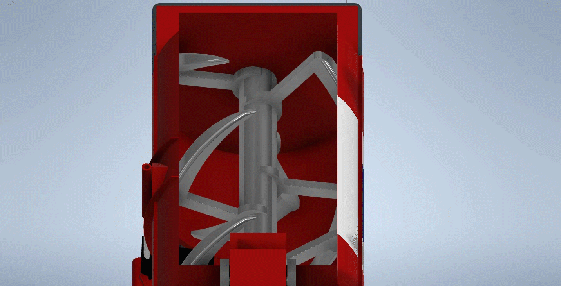
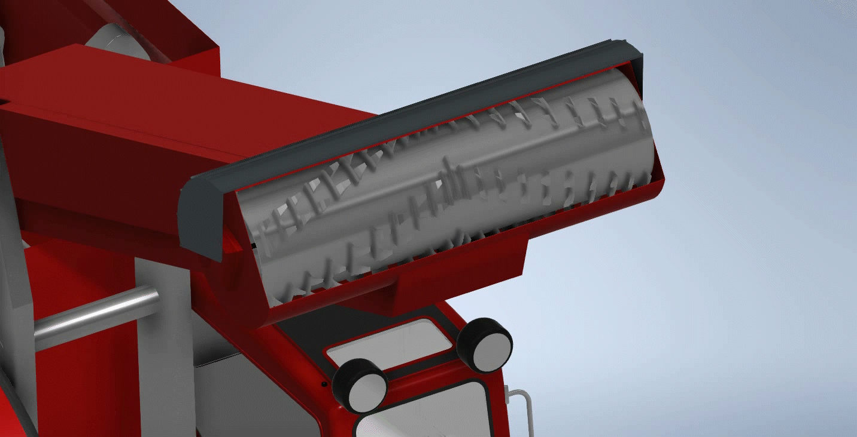
Современное решение
x150
5-7 млн. рублей

Slide 6

Эффективность это…
vs
180 часов / мес.
на кормление
x2 топлива на работу
75 часов / мес.
на кормление
x1 топлива на работу

Slide 7
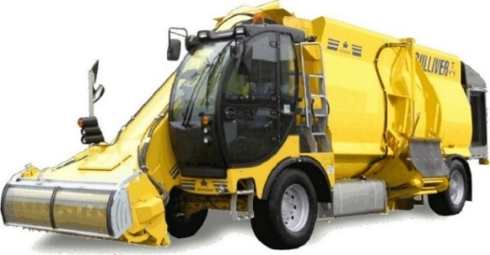

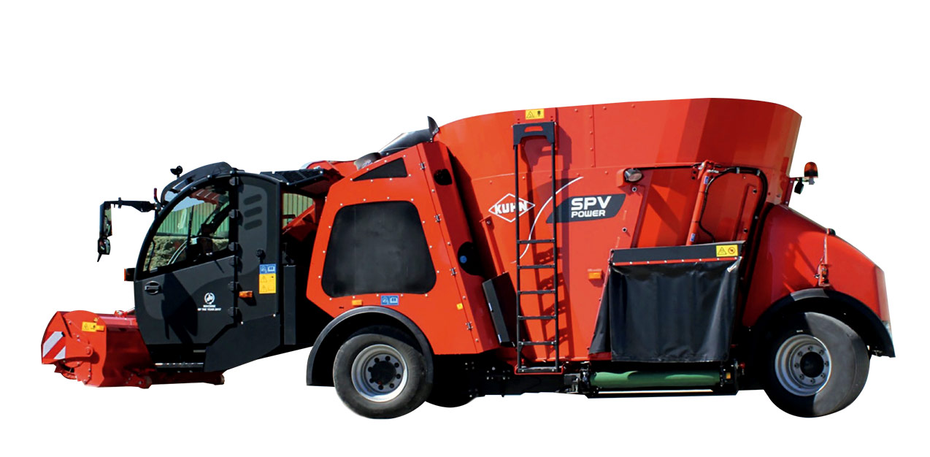

Ситуация на рынке
Sgariboldi Gulliver 6000
KUHN SPV 12

Slide 8
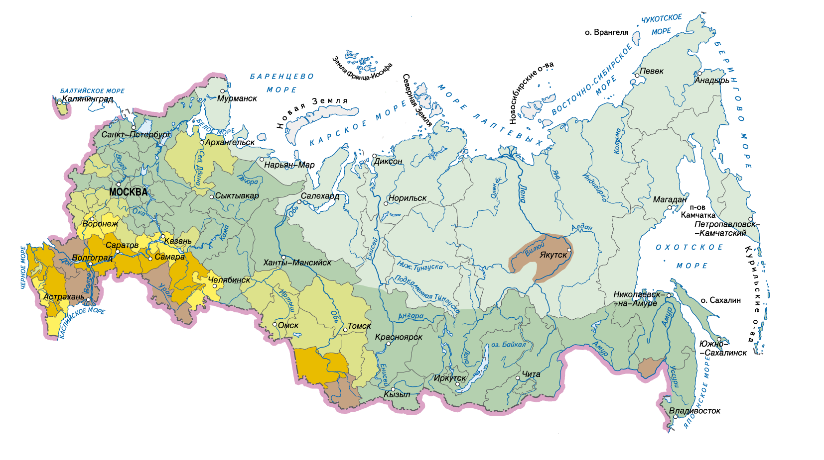
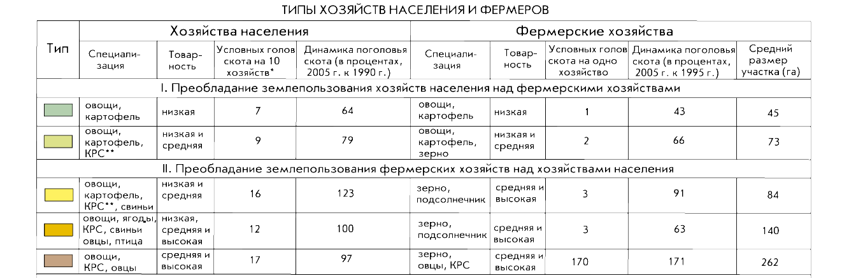
Оценка рынка

Slide 9
Масштабирование
САМОХОДНЫЕ 16%
САМОЗАГРУЖАЮЩИЕСЯ 23%
САМОЗАГРУЖАЮЩИЕСЯ 24%
ПРИЦЕПНЫЕ 60%
ПРИЦЕПНЫЕ 76%

Slide 10
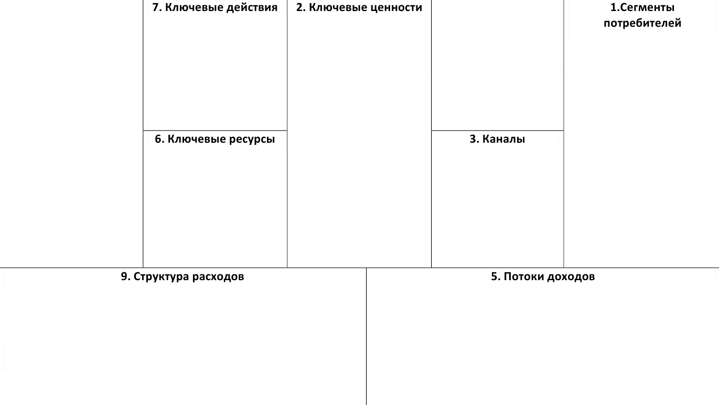
Бизнес модель
8. Проблема
4. Нечестное преимущество
Сокращение требуемого количества техники и персонала за счет автоматизации
процесса
Спасибо за внимание!
Ликвидация потребности в дополнительной технике и персонале, экономия на обслуживании оборудования и зарплаты персоналу, экономия времени
Клиентская база, контакты в с/х, патентование некоторых узлов
С/х предприятия
Проблема низкой эффективности производств вследствие использования большого количества техники и персонала
Структуры обслуживающие
с/х
Экономия времени более чем в 2 раза,
повышение эффективности
Профильные форумы и конференции, рекомендации предприятия
Готовые компоновочные решения, производство, сборка, разработка
Аренда / продажа техники, технологии, технический решений, узлов прототипа

Slide 11
Финансовая модель
 | Движение денег (руб) | январь | февраль | март | апрель | май | июнь | июль | август | сентябрь | октябрь | ноябрь | декабрь | Итого
 | Входящее сальдо |  | -24 000 | -548 000 | -6 072 000 | -6 596 000 | -7 120 000 | -3 294 000 | -3 818 000 | 8 000 | -366 000 | 3 610 000 | 3 236 000 | 7 212 000
+ | Поступление: |  |  |  |  |  | 11 000 000 |  | 11 000 000 |  | 11 000 000 |  | 11 000 000 | 44 000 000
+ | Продажа кормосмесителя |  |  |  |  |  | 8 250 000 |  | 8 250 000 |  | 8 250 000 |  | 8 250 000 | 33 000 000
+ | Госпрограмма №1432 |  |  |  |  |  | 2 750 000 |  | 2 750 000 |  | 2 750 000 |  | 2 750 000 | 11 000 000
- | Платежи: | -524 000 | -524 000 | -5 524 000 | -524 000 | -524 000 | -7 174 000 | -524 000 | -7 174 000 | -374 000 | -7 024 000 | -374 000 | -7 024 000 | -37 288 000
- | Маркетинг | -50 000 | -50 000 | -50 000 | -50 000 | -50 000 | -50 000 | -50 000 | -50 000 | -50 000 | -50 000 | -50 000 | -50 000 | -600 000
- | Реклама | -150 000 | -150 000 | -150 000 | -150 000 | -150 000 | -150 000 | -150 000 | -150 000 |  |  |  |  | -1 200 000
- | Себестоимость |  |  | -5 000 000 |  |  | -5 000 000 |  | -5 000 000 |  | -5 000 000 |  | -5 000 000 | -25 000 000
- | Зарплата сотрудников | -190 000 | -190 000 | -190 000 | -190 000 | -190 000 | -190 000 | -190 000 | -190 000 | -190 000 | -190 000 | -190 000 | -190 000 | -2 280 000
- | Аренда | -84 000 | -84 000 | -84 000 | -84 000 | -84 000 | -84 000 | -84 000 | -84 000 | -84 000 | -84 000 | -84 000 | -84 000 | -1 008 000
- | Прочие затраты | -50 000 | -50 000 | -50 000 | -50 000 | -50 000 | -50 000 | -50 000 | -50 000 | -50 000 | -50 000 | -50 000 | -50 000 | -600 000
- | НДС |  |  |  |  |  | -1 000 000 |  | -1 000 000 |  | -1 000 000 |  | -1 000 000 | -4 000 000
- | НДФЛ |  |  |  |  |  | -650 000 |  | -650 000 |  | -650 000 |  | -650 000 | -2 600 000
+ | Финансирование: | 500 000 |  |  |  |  |  |  |  |  |  |  |  | 500 000
+ | Внешние инвестиции | 500 000 |  |  |  |  |  |  |  |  |  |  |  | 500 000
 | Итого оборот за период | -24 000 | -524 000 | -5 524 000 | -524 000 | -524 000 | 3 826 000 | -524 000 | 3 826 000 | -374 000 | 3 976 000 | -374 000 | 3 976 000 | 7 212 000
 | Сальдо на конец периода | -24 000 | -548 000 | -6 072 000 | -6 596 000 | -7 120 000 | -3 294 000 | -3 818 000 | 8 000 | -366 000 | 3 610 000 | 3 236 000 | 7 212 000

Slide 12
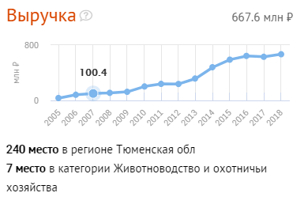
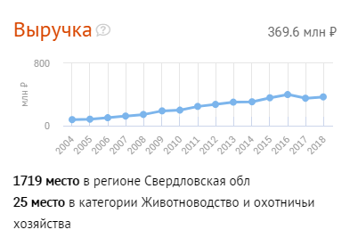
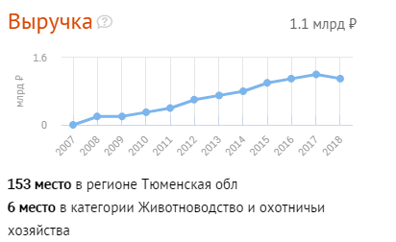
Рыночный и коммерческий потенциал
Потенциальные покупатели
ООО Ясень-АГРО
625000, Тюменская область
ООО Агрофирма «Манчажская»
623360, Свердловская область
ПК "Молоко", ООО
626022, Тюменская область
Количество продаваемой техники
1 шт.
+12 000 000 рублей
1 шт.
+12 000 000 рублей
3 шт.
+36 000 000 рублей

Slide 13
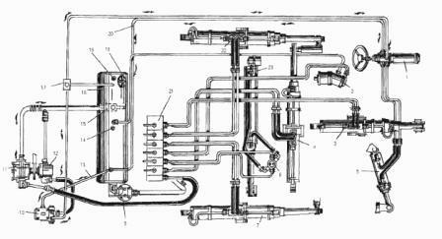
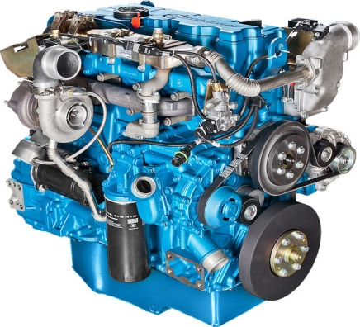
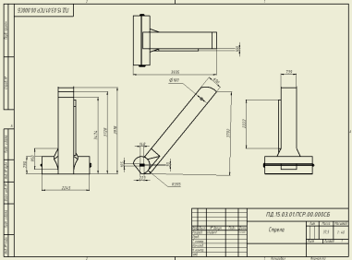
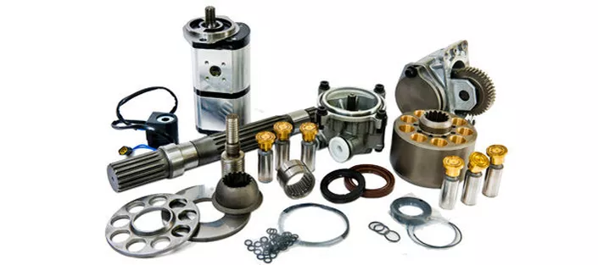
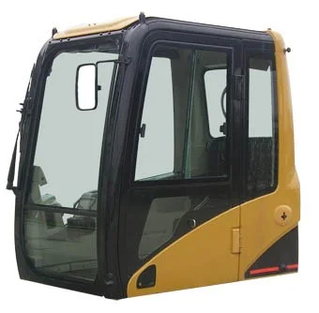
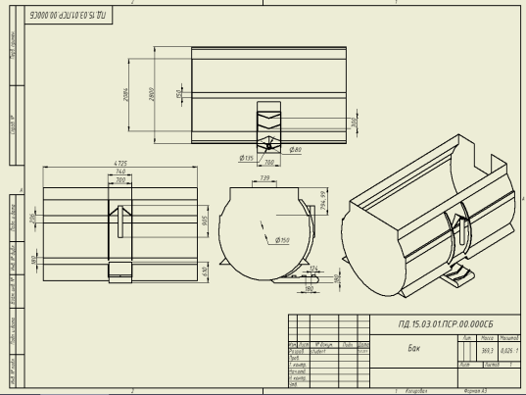
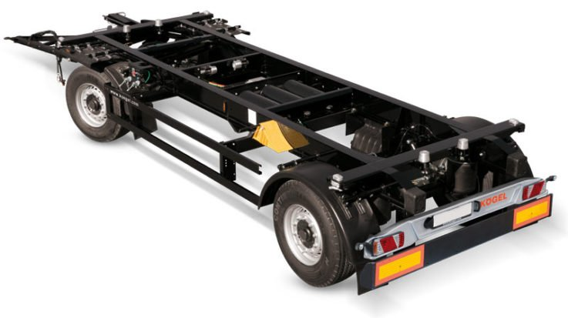
Ценообразование разработки
Гидравлический привод
ДВС
Стрела
Прочие расходы
500 000 ₽
1 500 000 ₽
121 000₽
Кабина
Шасси
Бак
750 000 ₽
250 000 ₽
625 000 ₽​
925 000 ₽

Slide 14

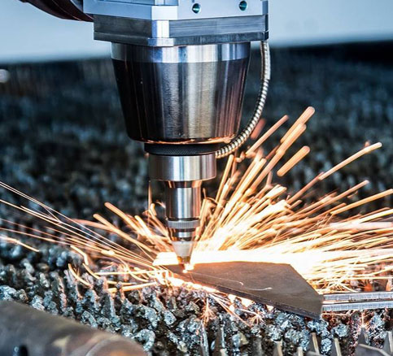
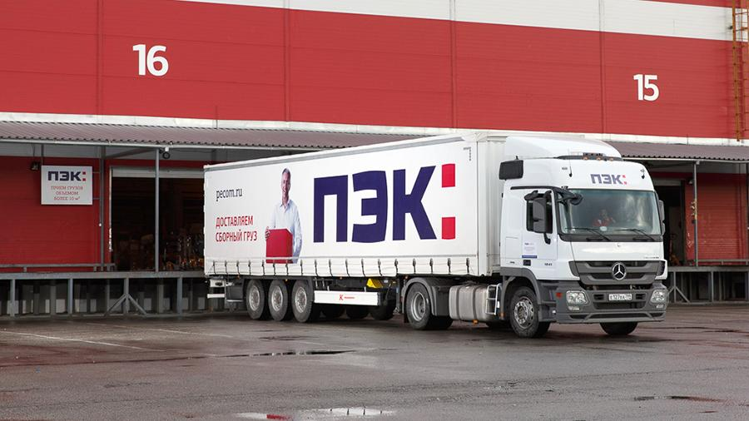
Потенциальные партнеры
Изготовление листового проката
ООО «БСП Прогресс»
г. Екатеринбург
Лазерная резка деталей
«УралСталь»
г. Тюмень
Транспортировка
«ПЭК» г.Екатеринбург

Slide 15
Расчет стоимости стрелы
ООО БСП Прогресс г.Екатеринбург
Сталь 3 ГОСТ 1050-2013
2 листа 4 мм.
1.25х1.5 м.
Цена: 92 000 рублей
Лазерная резка деталей
УралСталь г.Тюмень
150 руб. за погонный метр
Цена: 6 000 рублей
Прочие расходы (болты, гайки, подшипники и тд.)
Цена: 25 000 рублей
ИТОГ: 123 000₽

Slide 16

Расчет стоимости бака
ООО БСП Прогресс г.Екатеринбург
Сталь 3 ГОСТ 1050-2013
12 листа 3 мм.
1.25х1.5 м.
872 500 рублей
Лазерная резка деталей
УралСталь г.Тюмень
150 руб. за погонный метр
18 000 рублей
Транспортировка автомагистральным
способом
12 500 рублей
ИТОГ: 903 000 ₽

Slide 17
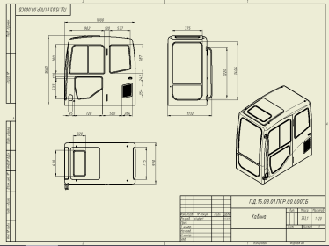
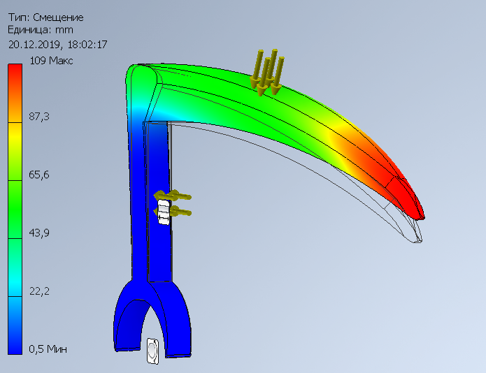
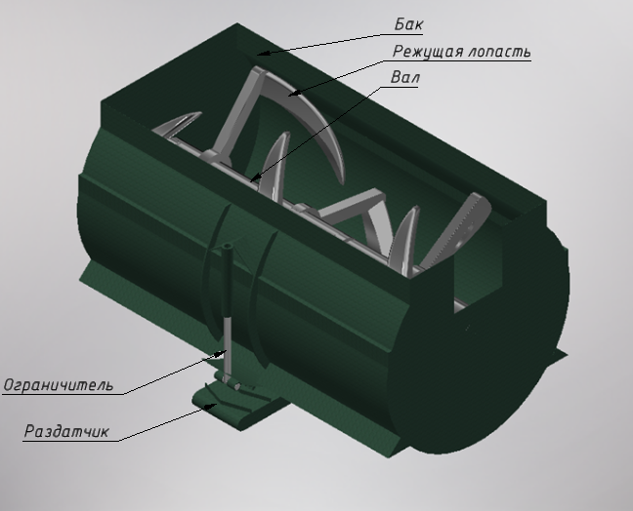
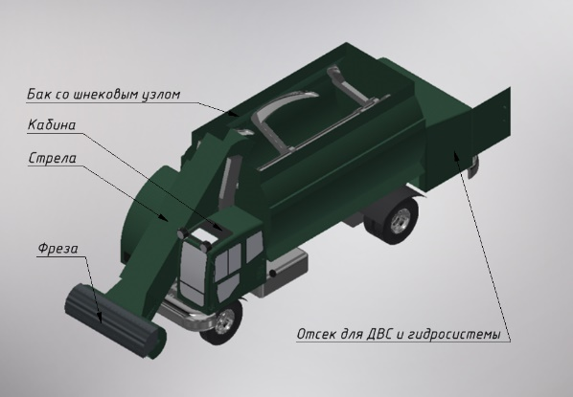
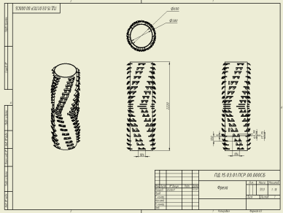

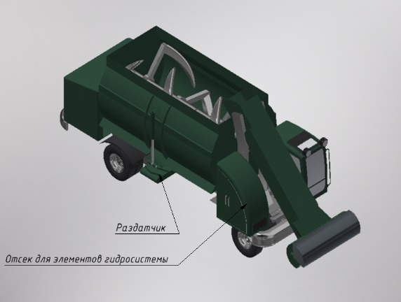
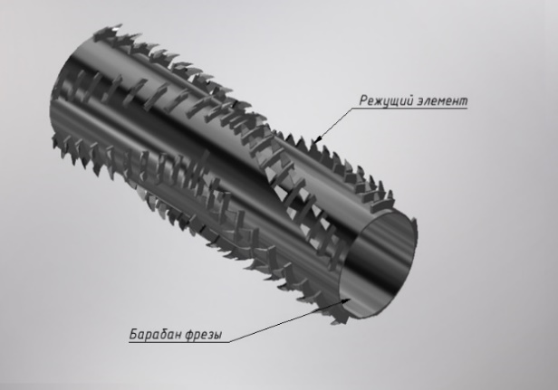
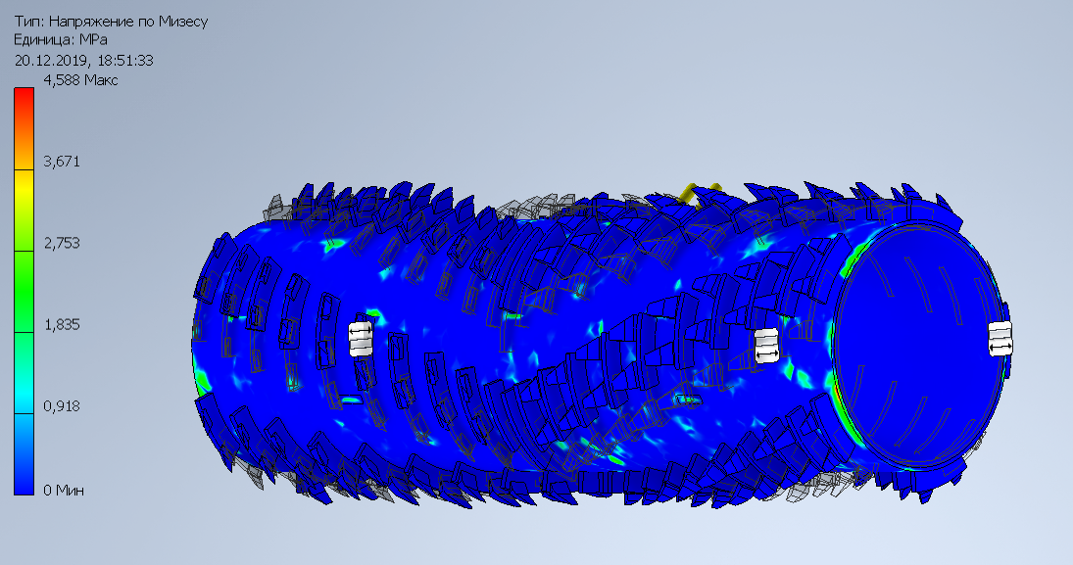
Прототип
На данном этапе проектирования командой разработана полноразмерная 3D-модель и может быть разработан минимальный пакет конструкторской, технологической документации необходимой для производства MVP

Slide 18
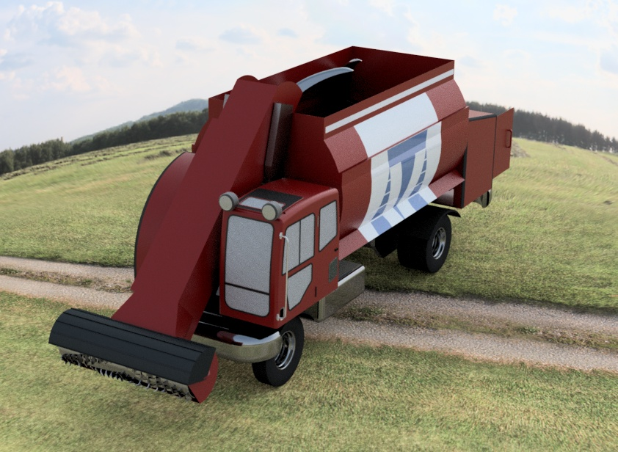
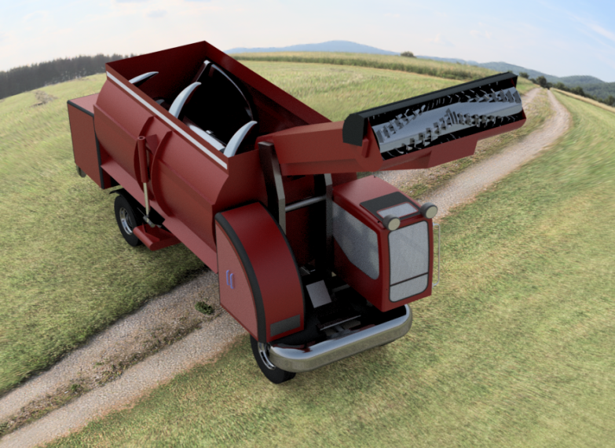
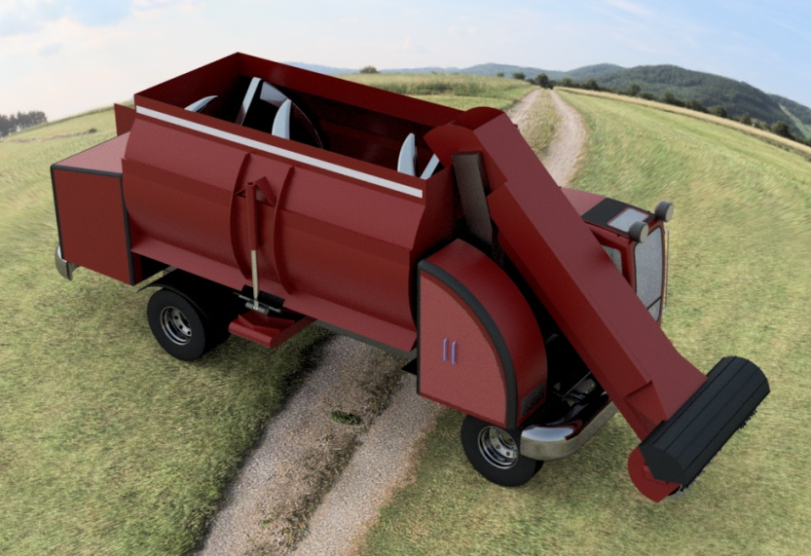
MVP
В качестве минимально целесообразного продукта наша команда сможет предложить полноразмерный агрегат, способный выполнять большинство функций планируемого готового продукта.

Slide 19

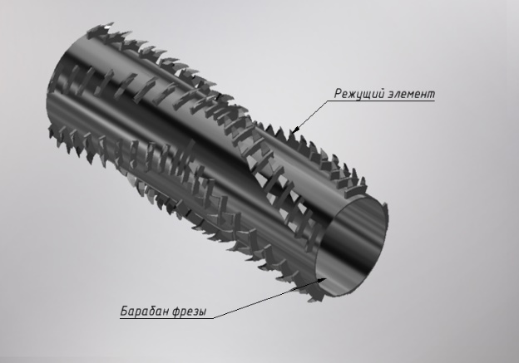
Патентование отдельных узлов кормосмесителя
Предлагаемый вариант фрезы для предварительной обработки сырья имеет:
• Индивидуальные размеры
• Особое расположение режущего элемента на фрезе позволяющее повысить эффективность среза и транспортировки сырья

Slide 20
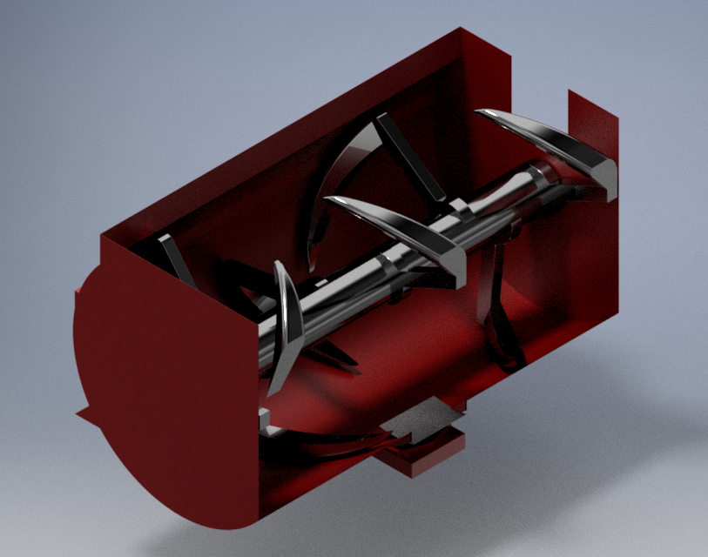
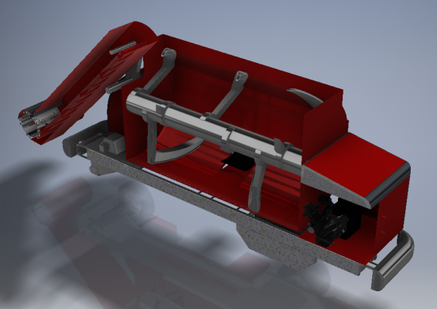
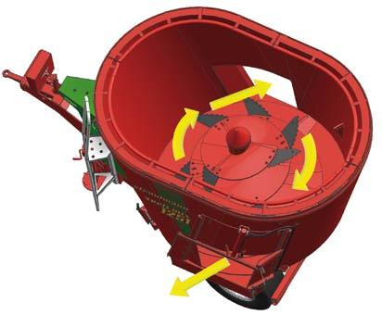
Патентование отдельных узлов кормосмесителя
Горизонтальное расположение размешивателя:
Однородность корма на выходе – 98%
Вертикальное расположение размешивателя:
Однородность корма на выходе –
80%

Slide 21
АНАЛОГИ
 | ПРОЕКТ САМОХОДНОГО КС | Прицепные кормосмесители
Гидравлический привод | ПРИСУТСТВУЕТ (КЭМЗ) | ОТСУТСТВУЕТ
Расположение шнекового узла | ГОРИЗОНТАЛЬНОЕ | ВЕРТИКАЛЬНОЕ
Возможность автоматизации процессов | ПРИСУТСТВУЕТ (Загрузка, переработка, раздача) | ОТСУТСТВУЕТ
Предварительная подготовка сырья | ПРИСУТСТВУЕТ (Измельчение фрезой) | ОТСУТСТВУЕТ
Простота обслуживания | Обслуживание шнекового узла не отличается от аналога | Просты в обслуживании

Slide 22
АНАЛОГИ
 | ПРОЕКТ САМОХОДНОГО КС | SGARIBOLDI
Гидравлический привод | ПРИСУТСТВУЕТ (КЭМЗ) 200 тыс. руб. | ПРИСУТСТВУЕТ (BOSCH) 500 тыс. руб.
Расположение шнекового узла | ГОРИЗОНТАЛЬНОЕ | ГОРИЗОНТАЛЬНОЕ
ДВС | ЯМЗ-534 190 л.с. 600 тыс. руб. | VOLVO Penta 175 л.с Более 1.5 млн. руб.
Шасси | МАЗ «Зубренок» 250 тыс. руб. Макс. масса - не более 15 000 кг. | SGARIBOLDI Не обслуживается Макс. масса – 9 000 кг
Простота обслуживания | Прост в обслуживании на территории РФ | Отсутствуют сервисные центры

Slide 23
Дорожная карта
Корректировка конструкторской документации
Разработка эксплуатационной документации
Изготовление опытного образца
Идея проекта
Проблемное интервью
Работа совместно с с/х предприятием
Формирование
основных положений
Поиск информации
Разработка 3D-модели и эскизов
Работа с патентами (патентный поиск, разработка)
Поиск узлов и компонентов
Разработка технической, конструкторской документации

Slide 24






Портфолио
1. Некрасов Р.Ю., Губенко А.С. Реверс-инжиниринг самоходного кормосмесителя-раздатчика на производственной базе РФ // Журнал Транспорт и машиностроение Западной Сибири. – 2018. - С. 31-37
2. Некрасов Р.Ю., Губенко А.С. Реверс-инжиниринг самоходного кормосмесителя-раздатчика на производственной базе РФ // Энергосбережение и инновационные технологии в ТЭК. – 2018. - С. 223-225
3. Губенко А.С. Разработка самоходного кормосмесителя-раздатчика на производственной базе РФ // Новые технологии - нефтегазовому региону. – 2019.

Slide 25
КОМАНДА ПРОЕКТА
ФИО | Должность | Компетенции
Губенко Арсений Сергеевич | Студент - аспирант ТИУ | Координация работы, научная работа
Шушарин Антон Александрович | Магистр ТИУ | Твердотельное моделирование
Яковлев Максим Георгиевич | Магистр ТИУ | Твердотельное моделирование, сборка готовой модели
Рамазанов Давуд Фируз оглы | Магистр ТИУ | Оформление конструкторской документации
Егоров Максимум Евгеньевич | Магистр ТИУ | Твердотельное моделирование
Балин Иван Викторович | Магистр ТИУ | Твердотельное моделирование
Научный руководитель проекта: Некрасов Р.Ю., к.т.н., заведующий кафедрой «Технология машиностроения»
Руководитель проекта от предприятия: Табанаков В.П.

Slide 26

Спасибо за внимание!
ТИУ ИПТИ
Кафедра «Технология машиностроения»
8-912-916-01-36
arseniy.gubenko.99@mail.ru

